Slide 1

Aula 2
/EnzoTM
Enzo Tonon Morente

Slide 2
Avisos

Slide 3
Avisos
Lista de presença
QrCode
Descrição do youtube
Bios do instagram
Material da aula
Bios do instagram
Descrição do youtube

Slide 4
Funções

Slide 5
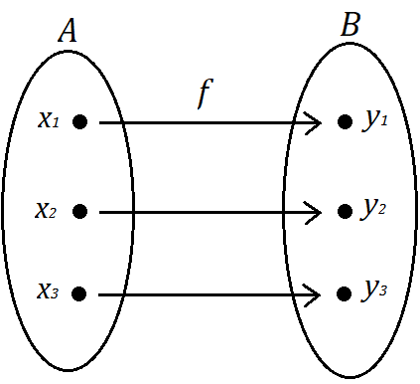
Funções
f(x) = 2 * x
x = 2; f(2) = 4
x = 240; f(240) = 480
x = 0; f(0) = 0

Slide 6
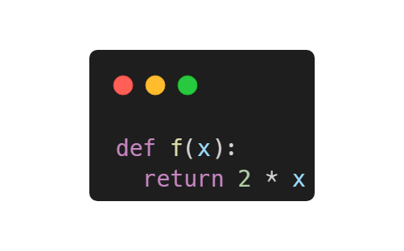
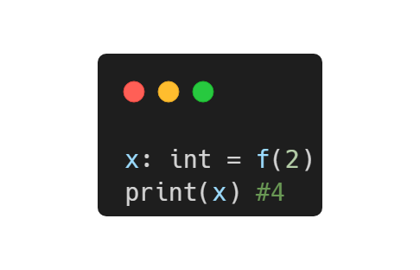
Funções
A forma de definir uma função em python é através do def (define)
A expressão return diz o que a função deve retornar

Slide 7
Funções
Qual a utilidade de uma função na computação?
Reutilização de código
Verificar número de celular
Utilizar funções é uma maneira do modularizar seu código
Deixá-lo mais organizado

Slide 8
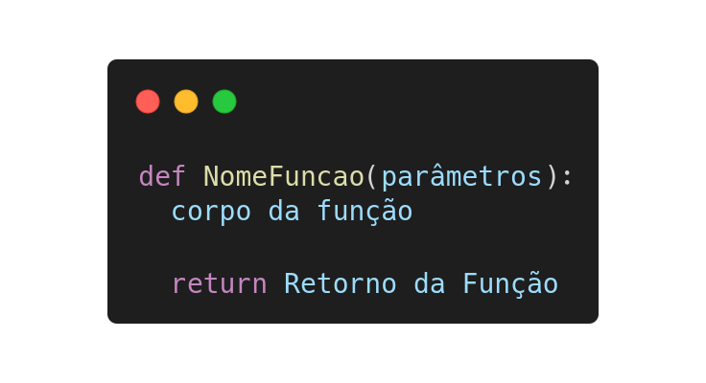
Funções
Parâmetros (opcional)
Corpo da função
Retorno da função (opcional)

Slide 9
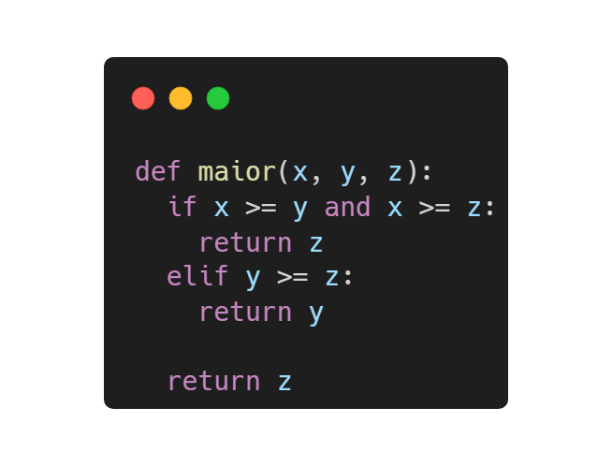
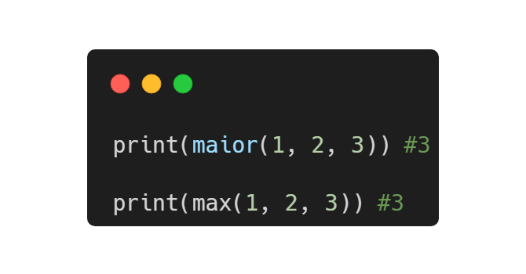
Funções

Slide 10
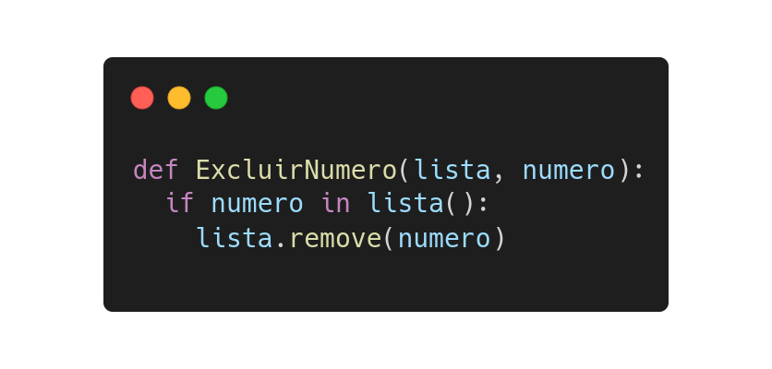
Funções

Slide 11
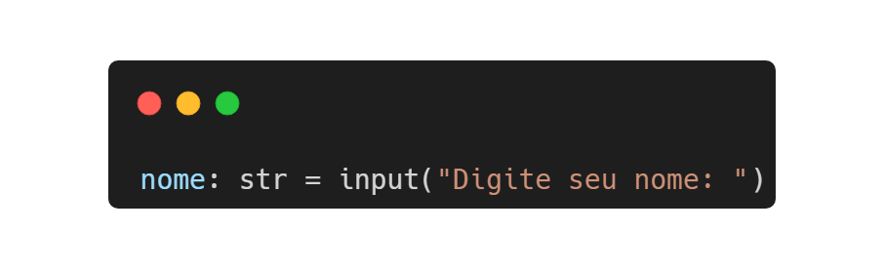
Funções

Slide 12
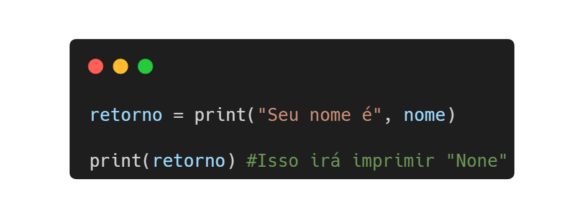
Funções

Slide 13
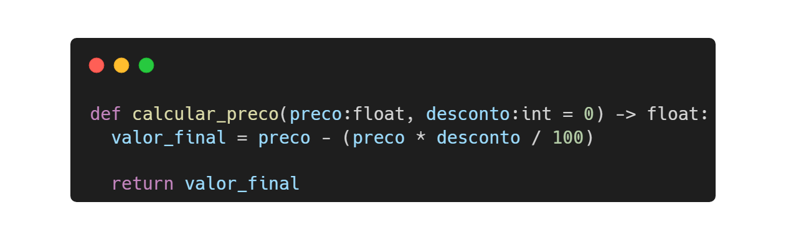
Funções
Valores padrões (colocar exemplo dele escrevendo o desconto e não escrevendo)

Slide 14
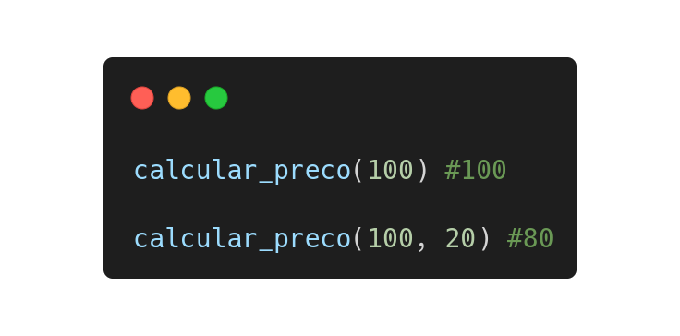
Funções

Slide 15
Referências

Slide 16
Referências
Objetos mutáveis
Aqueles que podem mudar de valor
Lista
Dicionário
Objetos imutáveis
Aqueles que não podem mudar de valor
Int
Float
Tupla

Slide 17
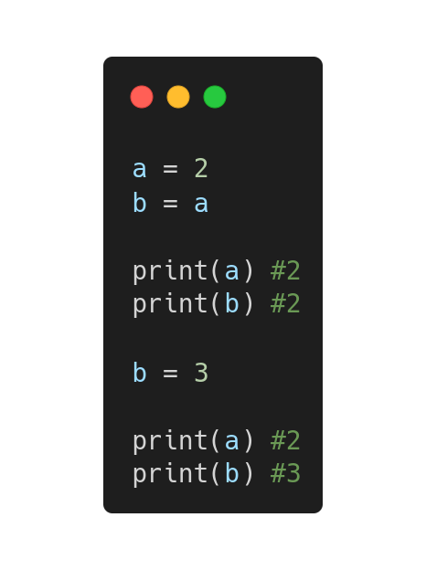
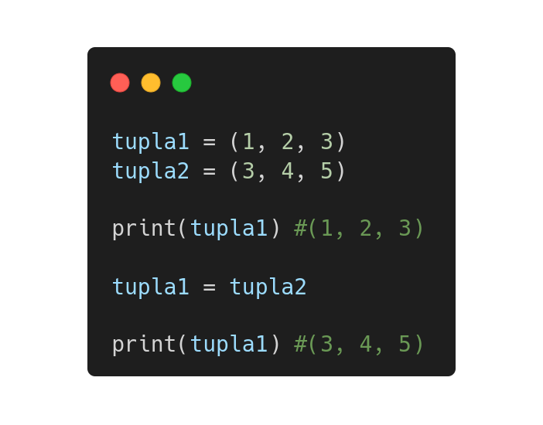
Objetos imutáveis

Slide 18
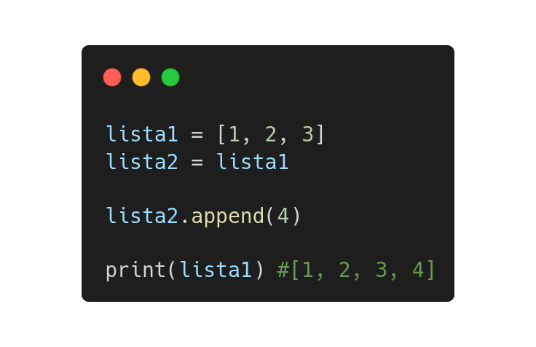
Objetos mutáveis

Slide 19
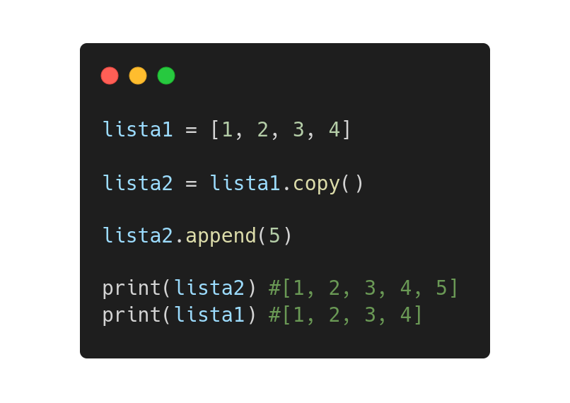
Objetos mutáveis

Slide 20
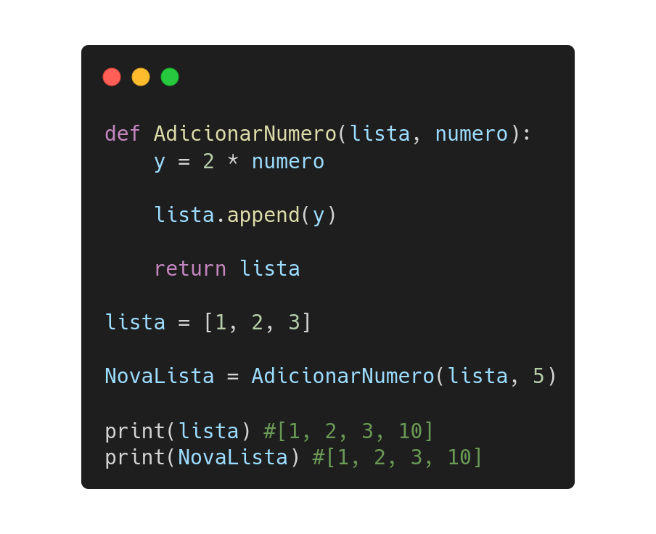
Objetos mutáveis

Slide 21
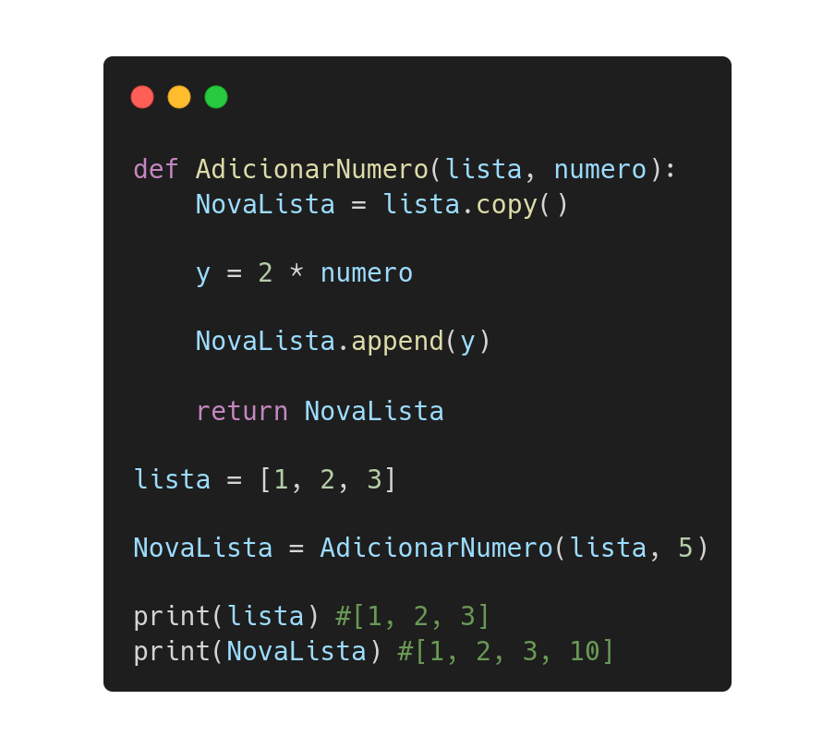
Objetos mutáveis

Slide 22
POO

Slide 23
POO
O que é Programação Orientada a Objetos
É um paradigma de programação
Caracterizado por conter Objetos e Classes
Porque usar POO?
Deixa o código mais organizado
Deixa o código mais legível

Slide 24
POO
Classe
É um modelo para criar uma entidade
Possui funções e variáveis que descrevem a entidade
Objeto
É uma entidade criada pela classe

Slide 25
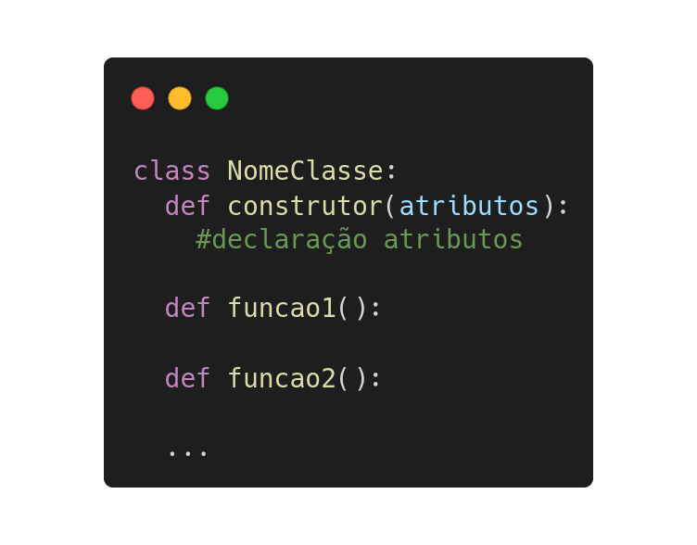
Classe
Atributos
Variáveis
Características da classe
Funções
Uma ação que a classe pode executar

Slide 26
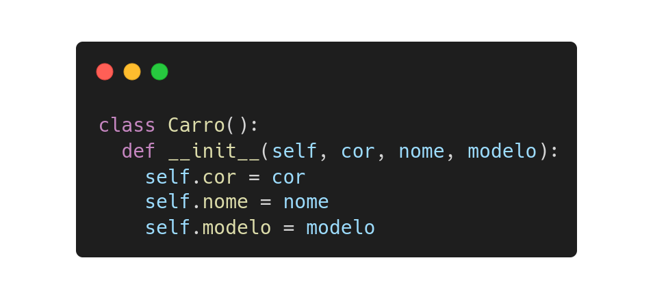
Construtor da classe
Declara os atributos iniciais da classe
Classe carro
Cor
Nome
Modelo

Slide 27
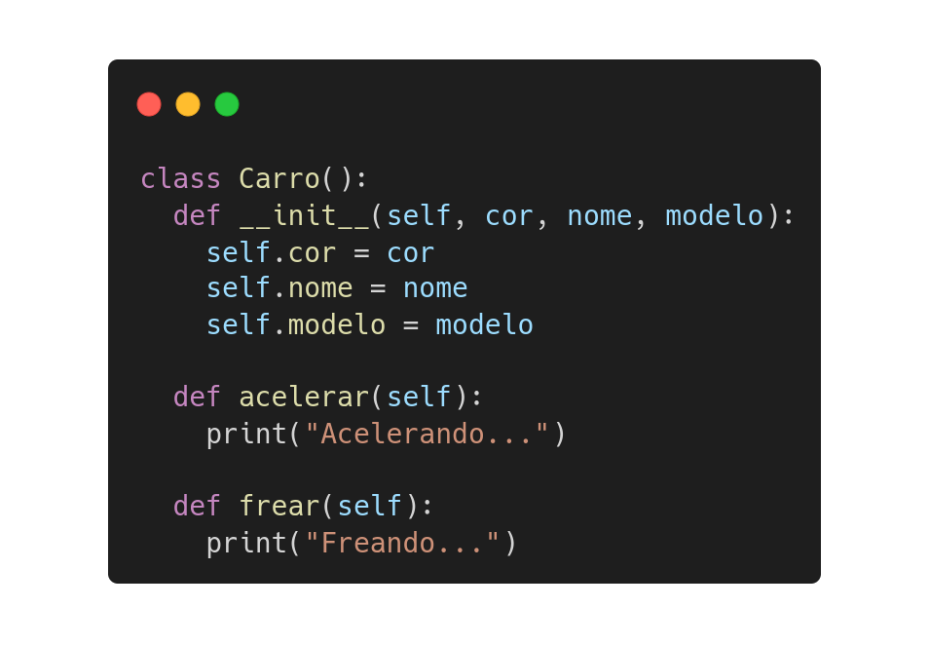
Funções da classe
Ações que a classe pode executar
Classe Carro
Acelerar
Frear

Slide 28
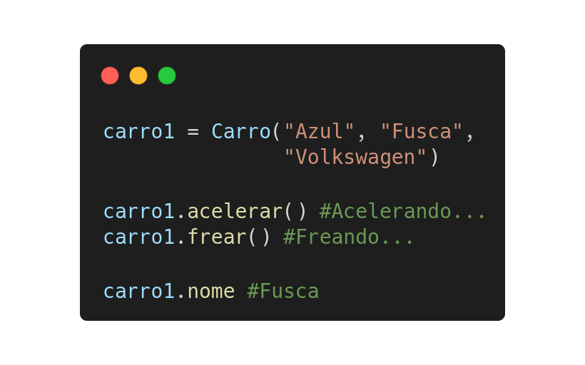
Objeto fusquinha
Atributos
Cor = Azul
Nome = Fusca
Marca = Volkswagen
Funções
Acelerar
Frear

Slide 29
Herança

Slide 30
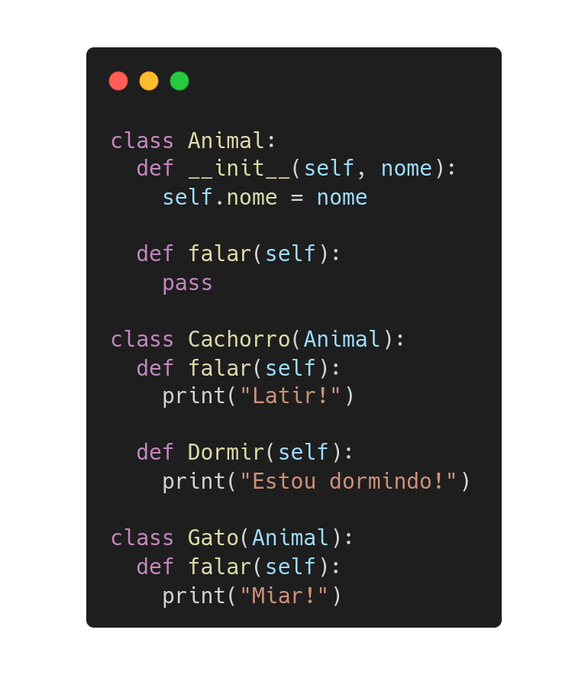
Herança
Quando uma classe herda atributos e
funções de outra classe
Classe pai
Cria funções de base
Classe filho
Pode modificar funções bases
Pode criar novas funções

Slide 31
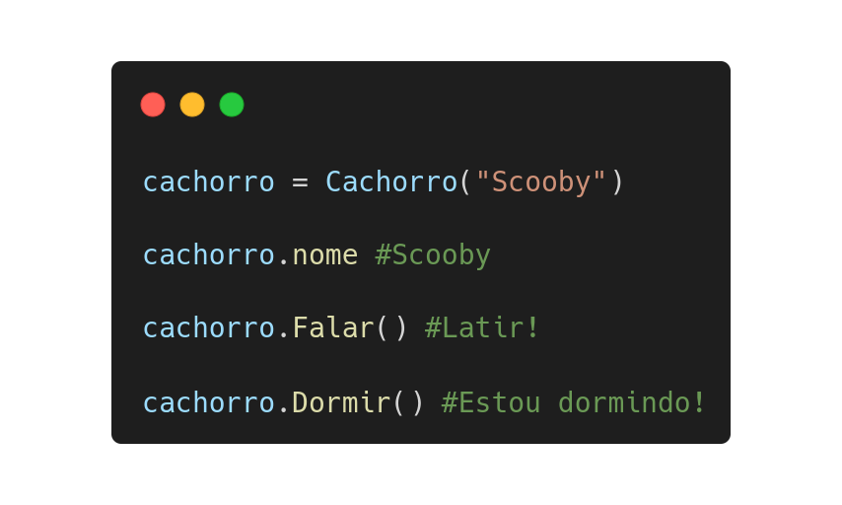
Herança

Slide 32
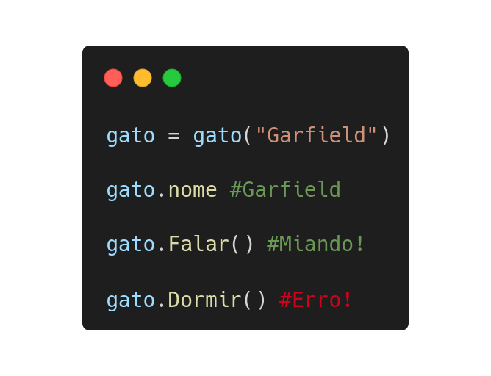
Herança

